Slide 1
Министерство науки и высшего образования Республики Казахстан Северо-Казахстанский государственный университет им. М. Козыбаева Факультет инженерии и цифровых технологий Кафедра «Информационно-коммуникационные технологии»
ТВОРЧЕСКИЙ ПРОЕКТ по дисциплине: Протоколы и интерфейсы компьютерных систем
На тему: «Разработка сайта-сообществ MoonIT»
Кочеров А.Т.
Выполнил студент группы АПО-23
Петропавловск, 2025

Slide 2
Актуальность проекта
В условиях стремительного развития информационных технологий и цифровизации всех сфер жизни наблюдается постоянный рост числа специалистов в области IT. Программисты, системные администраторы, аналитики, тестировщики, гейм-дизайнеры и другие представители IT-отрасли ежедневно сталкиваются с необходимостью обмена опытом, поиска решений профессиональных задач, получения свежей информации о технологиях, а также неформального общения с коллегами. Однако большинство существующих онлайн-площадок либо перегружены контентом, либо ориентированы на узкие тематики, не создавая единого, удобного пространства для взаимодействия.
Проект MoonIT направлен на создание современной, удобной и функциональной платформы для IT-специалистов и энтузиастов. Сайт объединит форум для профессионального общения, разделы с обучающим контентом, пространство для обсуждения игр и гейм-девелопмента, а также новостной блок.

Slide 3
Цель проекта - разработка IT форумa для айтишников
Задачи проекта:
Проект соответствует основным принципам и стандартам UX/UI дизайна.
Код проекта хорошо структурирован, отформатирован и читабелен, документирован с
помощью комментариев, объясняющих логику и назначение ключевых частей кода.
Реализация UX дизайна в двух версиях, оба варианта адаптированы под различные
устройства и экраны.
Реализация интерфейса фотогалереи, удобство навигации и другие функциональные
аспекты в соответствии с требованиями к проекту.
Реализация динамического содержимого с использованием DHTML и JavaScript. 20
Оформление презентации в соответствии с требованиями.

Slide 4
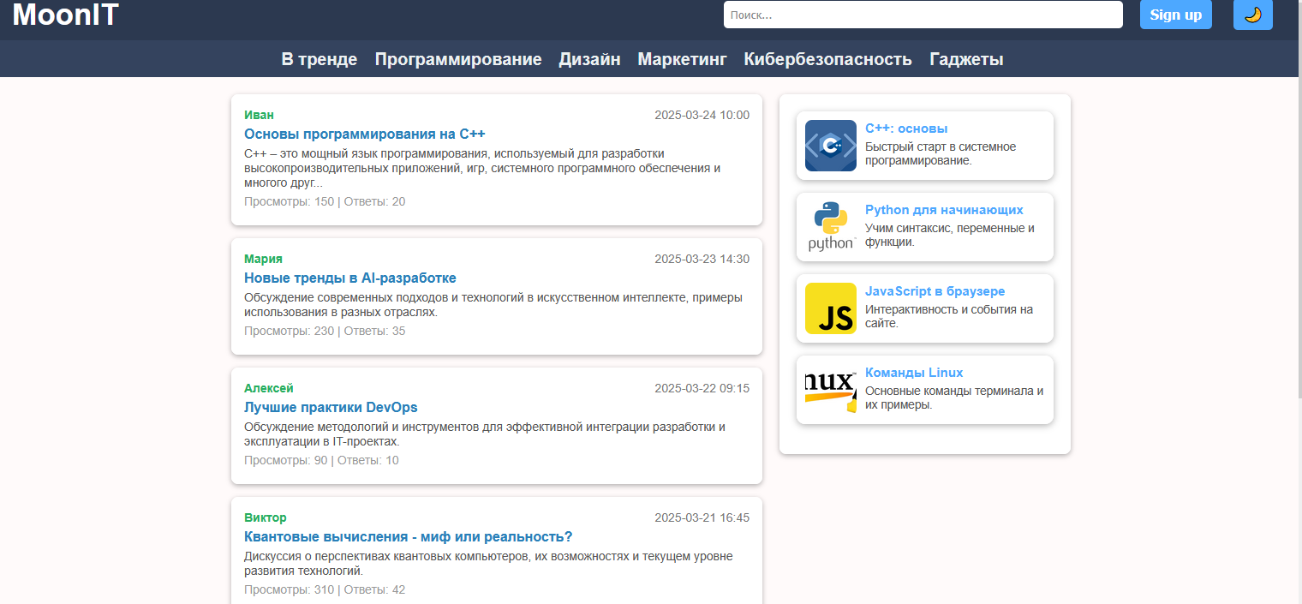
Главное меню сайта

Slide 5
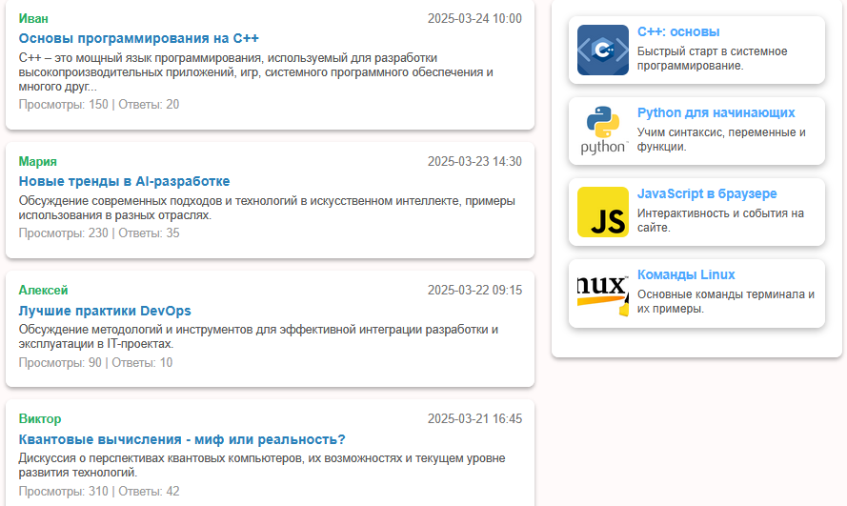
Темы для рассуждений

Slide 6
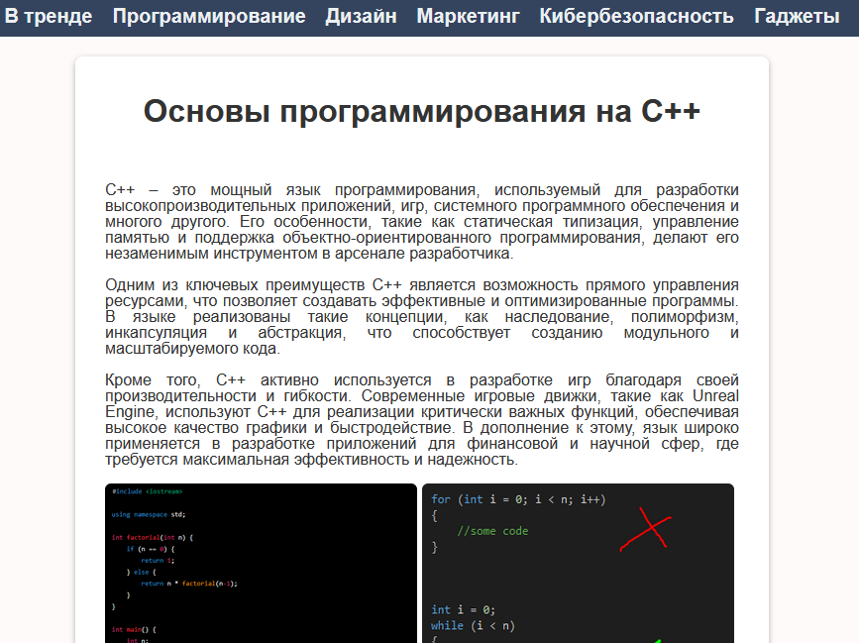
Пример один из тем рассуждений пользователей

Slide 7
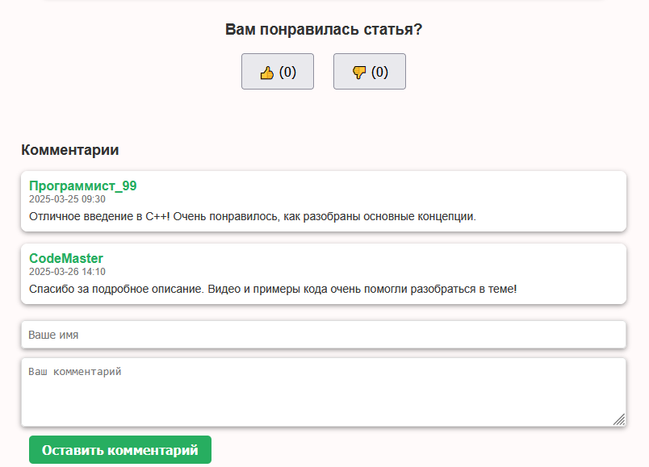
Возможности пользователей оценить тему

Slide 8
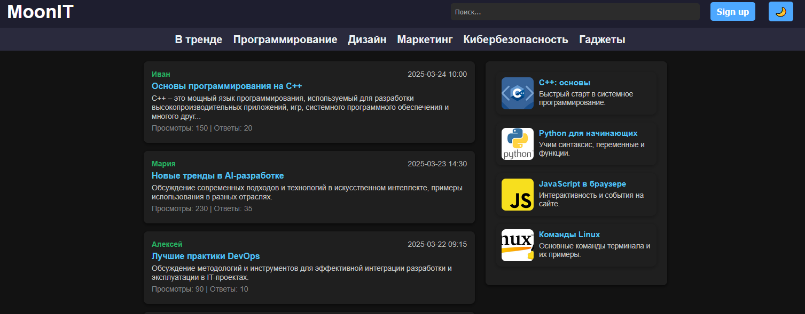
Главное меню в темном теме

Slide 9
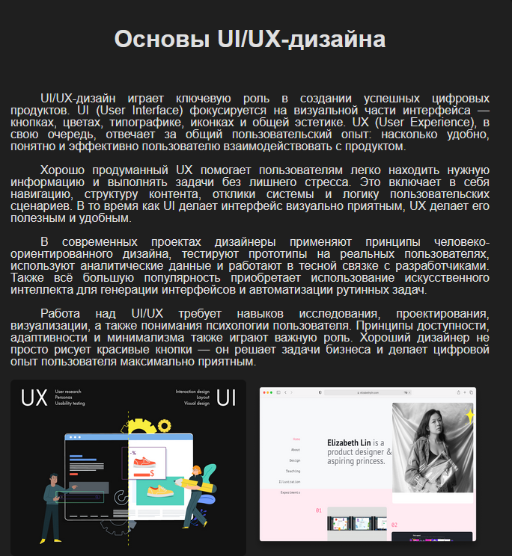
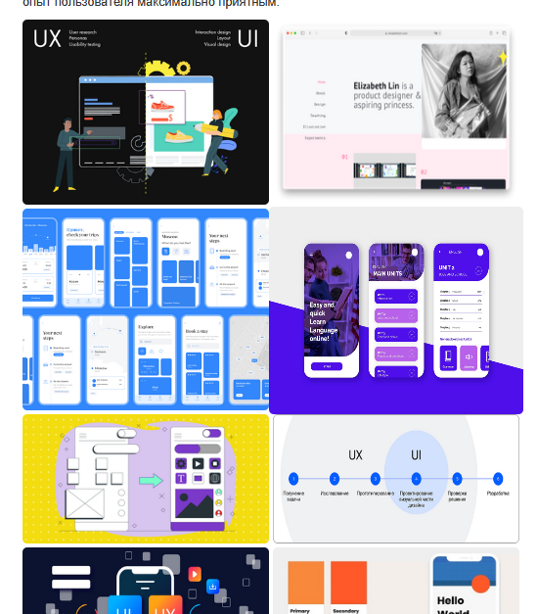
Пример один из тем с галереей

Slide 10
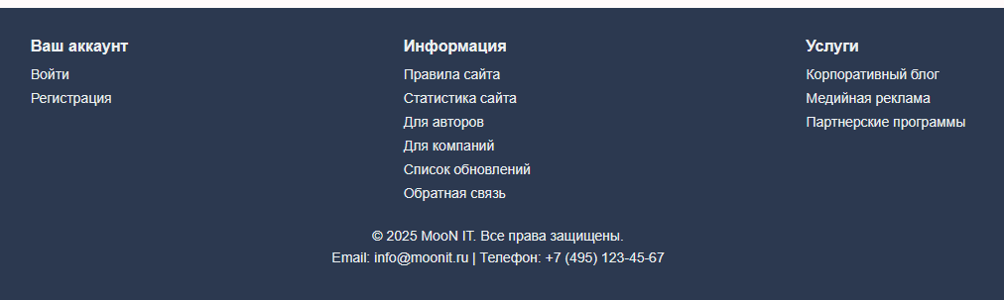
Нижняя часть сайта (футер)

Slide 11
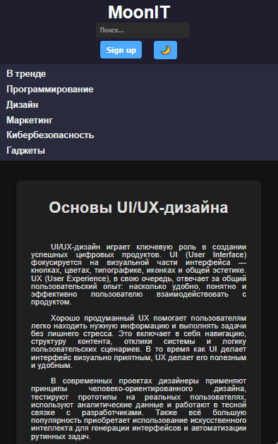
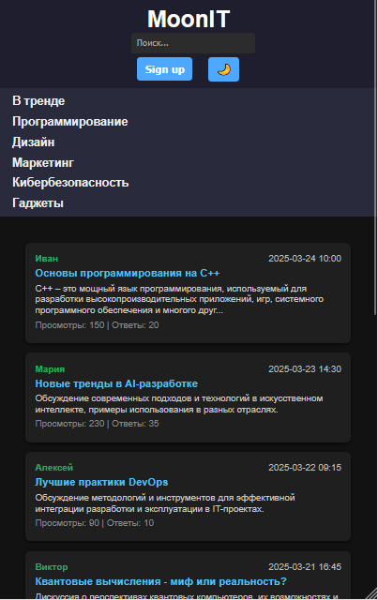
Мобильная версия сайта

Slide 12
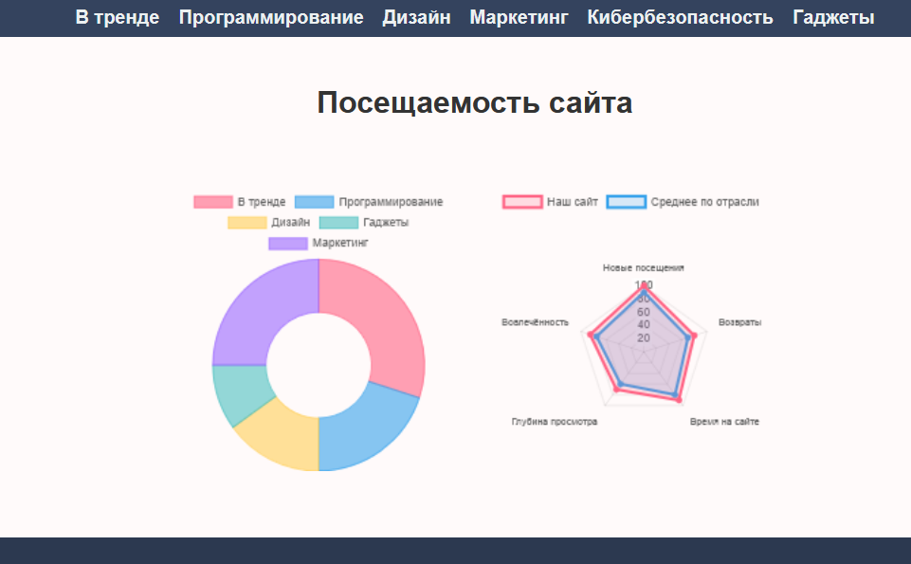
Статистика сайта

Slide 13
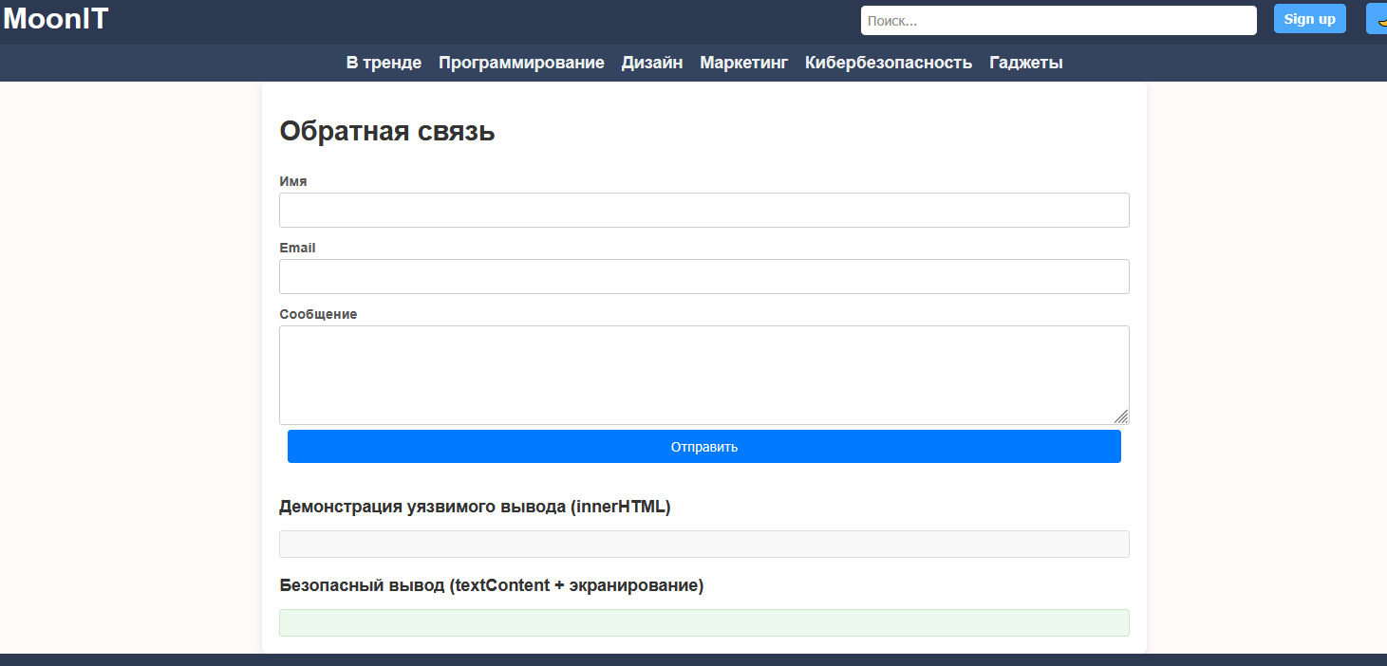
Обратная связь с сайтом

Slide 14
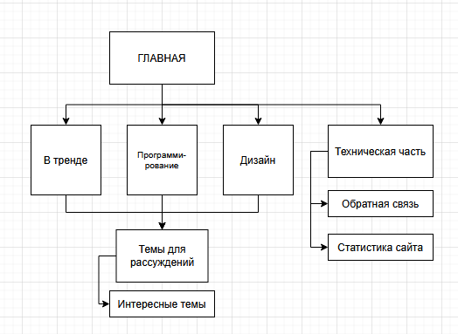
Схема сайта

Slide 15
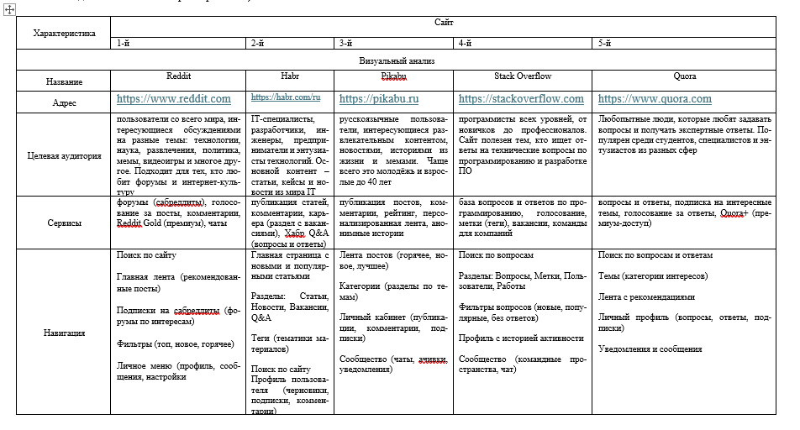
Сравнительный анализ аналогичных проектов

Slide 16
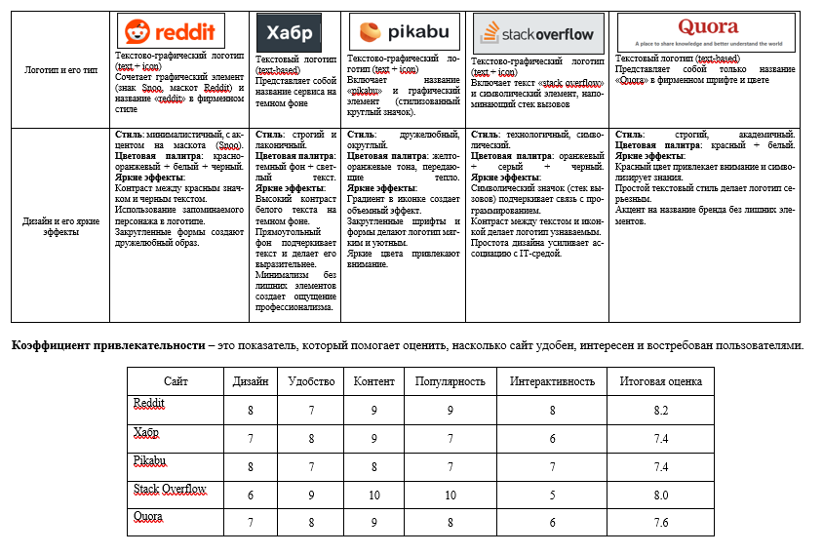

Slide 17
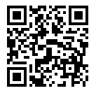
QR code сайта

